Slide 1
Cập nhập tiến độ dự án 17.03.2026

Slide 2
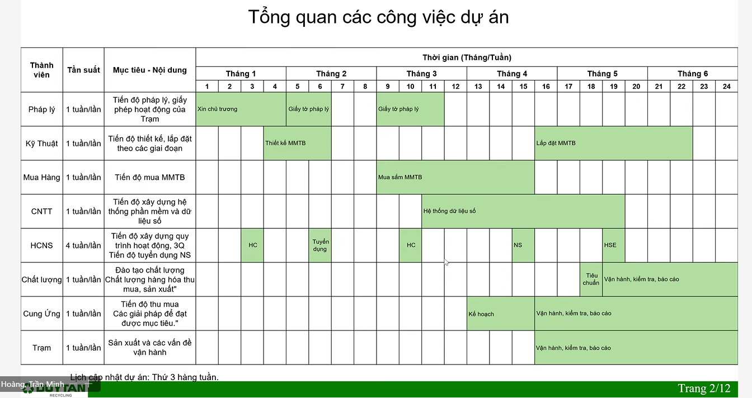
Notes:
KCN Tân Tạo

Slide 3
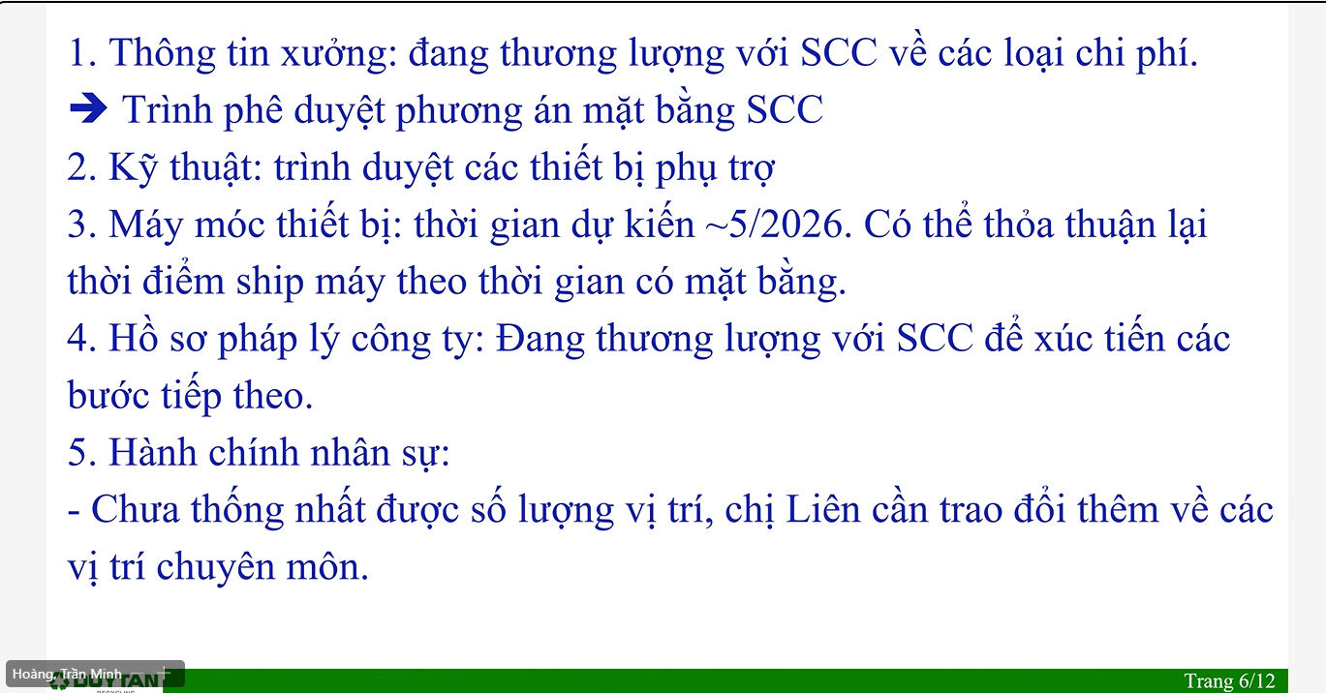
Notes:
Tuyển dụng

Slide 4
Dự án Tân Đại Phát_KHO TÂN ĐẠI HƯNG
Notes:
Dự kiến

Slide 5
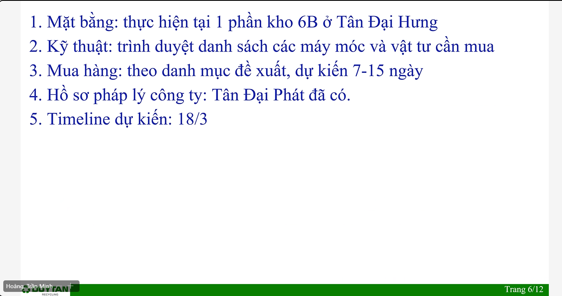

Slide 6


